Slide 1
Begabte Schülerinnen und Schüler fördern
Studienseminar Koblenz
Berufspraktisches Seminar
Wahlmodul
30.03.2020

Slide 2
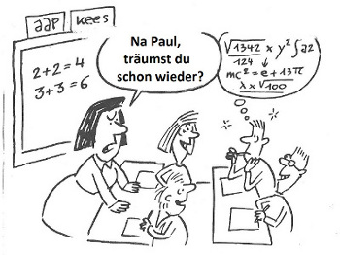
https://www.europagym.at/?page_id=558 (Zugriff: 07.03.2020)

Slide 3
Was ist Hochbegabung?
Unter „Begabung“ verstehen wir bei Kindern vor allem das Leistungspotenzial, also die Entwicklungsmöglichkeiten, und unter „Hochgebabung“ entsprechend ein extrem hoch ausgeprägtes Entwicklungspotenzial.
Hoch begabte Kinder und Jugendliche sind Kinder und Jugendliche wie alle anderen auch – nur eben mit einem besonders großen leistungsbezogenen Entwicklungspotential.

Slide 4
Hochbegabung
Normalverteilung der Intelligenzquotienten (www.bmbf.de)

Slide 5
Wie kann ich Hochbegabung erkennen?
Es gibt keine verlässlichen Checklisten.
Verhaltensbeobachtung: Das Erkennen von Hochbegabung ist oft keine einmalige Angelegenheit, sondern ein Prozess.
Merkmale, die Hinweise auf eine hohe intellektuelle Begabung geben können:
Hohe Denkfähigkeiten, wenn es um komplexe Informationen und logische Zusammenhänge geht.
SuS, die sich ungewöhnlich differenziert ausdrücken können und eine ausgeprägte Neugier zeigen.
SuS, die nach der ersten Erklärung begreifen.
SuS, die sich in bestimmten Fachgebieten fundierte Kenntnisse selbständig angeeignet haben.
ungewöhnliche Motivation , beeindruckende kreative Ideen oder Führungsqualitäten bei Projekten oder Wettbewerben
Intelligenztests

Slide 6
Es stellt sich die Frage: Begabt wofür?
Die allgemeine intellektuelle Begabung oder allgemeine Intelligenz kann als allgemeine Denk- oder Lernfähigkeit verstanden werden.
die musisch-künstlerische Begabung
die sensumotorische Begabung
die soziale Begabung
Eine hohe intellektuelle Begabung kann sich auch in Teilbereichen zeigen – zum Beispiel im mathematischen Denken oder im sprachlichen Bereich.

Slide 7
Sind mehr Jungen oder mehr Mädchen hoch begabt?
Jungen und Mädchen zeigen eine vergleichbar hohe allgemeine Intelligenz. Das gleiche gilt für spezifischere Denkfähigkeiten im mathematischen oder verbalen Bereich.
Dennoch sind Mädchen in der Begabtenförderung nach wie vor unterrepräsentiert.
Mädchen haben häufig ein geringeres Selbstvertrauen in ihre eigene Leistungsfähigkeit.
Viele Eltern halten immer noch eine Hochbegabung bei einem Jungen wahrscheinlicher.
Mädchen neigen dazu, sich stärker an die Gruppe anzupassen.

Slide 8
Wo finden sich die meisten hochbegabten Kinder?
Hochbegabte sind grundsätzlich in allen gesellschaftlichen Gruppen zu finden.
Die Chancen, entdeckt und gefördert zu werden, sind jedoch nicht gleich verteilt.
Vergleichende Schulleistungsstudien wie TIMMS, PERLS oder IGLU zeigen, dass Kinder aus höheren, bildungsfähigen Schichten schon bei deutlich geringeren Leistungen die Empfehlung für den Besuch des Gymnasiums erhalten als Kinder aus anderen Schichten.
Empfehlung und Förderung werden nach wie vor stark durch soziale und auch ethnische Hintergründe bestimmt.

Slide 9
Begabung und…
Lewis Terman, Psychologe und Hochbegabungsforscher, stellt fest, dass begabt zu sein noch lange nicht bedeutet, auch überdurchschnittliche Leistungen zu erbringen.
Dazu benötigten (begabte) Kinder Selbstvertrauen und eine positiv eingestellte soziale Umgebung.

Slide 10
…brauchen hoch begabte Kinder hoch begabt Lehrerinnen und Lehrer?
Die Erfahrung zeigt, dass eine gefestigte Lehrer-Persönlichkeit für die die Arbeit mit Hochbegabten von Vorteil ist:
Die SuS schätzen Lehrerinnen und Lehrer, die nicht fürchten, an Ansehen zu verlieren, wenn sie einen Irrtum oder Fehler zugeben, die für klare Regeln und Fairness im Unterricht sorgen, die ihr Fach mögen und an sich selbst hohe Anforderungen stellen.

Slide 11
Allgemeines Bedingungsgefüge für außergewöhnliche Leistungen (www.bmbf.de)

Slide 12
„Es gibt nichts Ungerechteres als die gleiche Behandlung von Ungleichen.“ (Paul F. Brandwein, amerikanischer Psychologe, 1912-1994)
Wichtiger als die Frage, ob ein Kind hoch begabt ist oder nicht, ist es, vorhandene Stärken und Entwicklungsfelder zu ermitteln; erst dann ist es möglich, auf die individuellen Bedürfnisse eines einzelnen Kindes einzugehen und es angemessen zu fördern.
Dieser Ansatz gilt für alle Kinder und führt insofern nicht zu einer Sonderstellung hoch begabter Kinder.

Slide 13
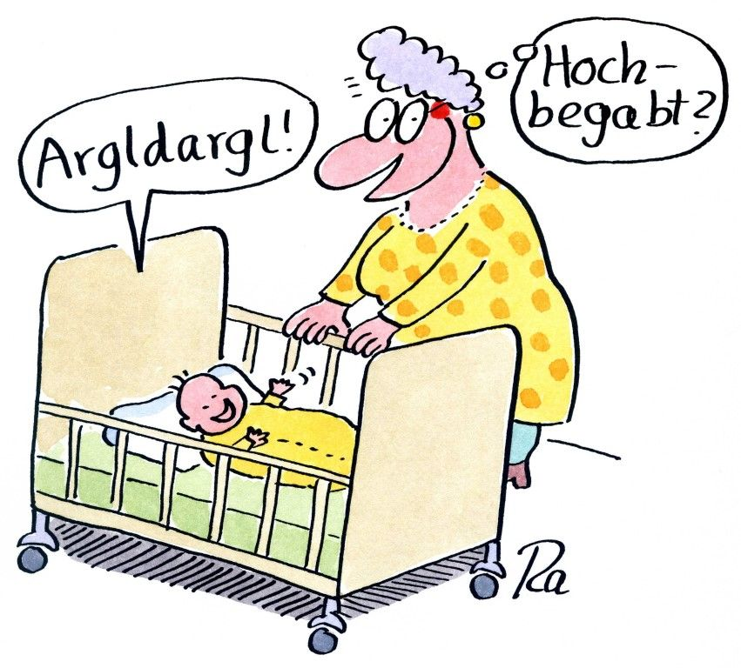
Fehler bei der Einschätzung von Hochbegabung:
Man erwartet aufgrund seiner sozialen oder kulturellen Herkunft oder des Geschlechts keine besondere Begabung.
Man leitet aus besonders guten schulischen Leistungen eine Hochbegabung ab.

Slide 14
Förderungsmöglichkeiten in der Schule:
Die Aufgabe der Schule ist nicht nur die Wissensvermittlung, sonder auch Fähigkeiten, Motivation, Interessen und das Sozialverhalten der Schülerinnen und Schüler zu fördern.
Innere Differenzierung – geschlossen oder offen
Enrichment
Akzeleration
Externe Angebote
Alles auch in Kombination…

Slide 15
Fördermaßnahmen für hoch begabte Schülerinnen und Schüler (www.bmbf.de)

Slide 16
Innere Differenzierung:
Generelle Heterogenität der Lerngruppen
Grundgedanke: das Anforderungsniveau einer Aufgabe optimal an die Lernvoraussetzungen der SuS anpassen.
Formen:
Selbständiges Lernen aufbauen
Offene Unterrichtsformen: Wochenplan-Arbeit, freie Arbeit, Projektarbeit, aktiv entdeckendes Lernen, Lerntagebücher oder Portfolios
Kooperatives Lernen als Dreischritt: individuelles Nachdenken – Austauschen – Präsentieren
Think-Pair-Share, Gruppenpuzzle, Lerntempoduett, Placemat

Slide 17
Jetzt sind Sie dran:
In Ihrer Lerngruppe fällt eine Schülerin oder Schüler durch ein ungewöhnliches Leistungsvermögen auf.
Diskutieren Sie die vorbereiteten Maßnahmen zur Förderung.
Überarbeiten Sie die ausgewählte Unterrichtsreihe, um den Schüler angemessen zu fördern und auch der Heterogenität Ihrer Lerngruppe gerecht zu werden.
Sie haben 20 Minuten Zeit.
Bereiten Sie sich darauf vor, Ihre Überarbeitung als Tabelle im SharePoint zu präsentieren.

Slide 18
Laden Sie Ihre modifizierte Unterrichtsreihe auf dem SharePoint (WM – begabte Schülerinnen und Schüler finden und fördern / ihre Arbeitsgruppe:

Slide 19
Externe Kooperationspartner:
http://schulpsychologie.bildung-rp.de/: Informationen zu Kontaktmöglichkeiten und Aufgabenfelder des schulpsychologischen Dienstes in Rheinland-Pfalz
www.begabungslotse.de : Informationen über die verschiedenen Wettbewerbe
www.fachportal-hochbegabung.de: deutschlandweite Datenbank zu Beratungsstellen für Hochbegabtenfragen
www.arbeiterkind.de: Unterstützung und Begleitung bei Schul- und Studiumsorganisation
https://bildung-rp.de/unterricht/foerderung/begabtenfoerderung.html: Alle Angebote in Rheinland-Pfalz auf einen Blick

Slide 20
Umfassende Informationsmöglichkeiten:
www.bildung-und-Begabung.de
www.karg-stiftung.de
www.bmbf.de
www.dghk.de

